Slide 1

T.C. KOCAELİ VALİLİĞİ
Özel Nedenlerin Engelleriyle Mücadele

Slide 2








“ÇOCUKLAR; SADECE AİLELERİNİN ÇOCUKLARI
DEĞİL, AZİZ TÜRK MİLLETİNİN FERDİ VE EVLADIDIR.
”
SEDDAR YAVUZ
KOCAELİ VALİSİ

Slide 3









Ne Önemi Var?

Slide 4




Gelişim
Bilişsel Gelişim
Sosyal Gelişim
Fiziksel Gelişim
Duygusal Gelişim

Slide 5

«NEDEN» Kocaeli Önem Projesi
ÖNEMLİ
Sosyal duygusal gelişim, çocuğun kendini ifade edebilmesi, duygularını kontrol edebilmesi, kendisiyle ve çevresiyle barışık ve uyum içinde olabilmesidir. (Kandır, 2008).
ÇOK ÖNEMLİ
Raver (1997) yaptığı araştırmada duygusal ve sosyal becerilerin çocukların akademik başarılarıyla da bağlantılı olduğunu, duygusal sorunları olan çocukların, okul yaşantılarında da sorunlar yaşadığını ortaya koymuştur.

Slide 6


Önem Nedir, Ne Değildir?
ÖNEM ÖNEM
Tüm farklılıkların ortadan kaldırılması.
Farklılıklar ile bir arada olmak
Bireyin önündeki engelleri kaldırmak
Önleyici tedbirler almak
Öğrencilerin sosyal gelişimini desteklemek

Slide 7
Kocaeli Önem
(Özel Nedenlerin Engelleriyle Mücadele) Projesi
Kocaeli ilinde sosyal desteğe ihtiyaç duyan öğrencilerimiz için hazırlanan 19 faaliyeti «KOCAELİ ÖNEM (Özel Nedenle- rin Engelleriyle Mücadele) PROJESİ» ana başlığı altında tüm okul ve kurumlarda, oluşturulan eylem planı çerçevesinde yürütmek ve ölçülebilir verilerle faydalılığını izlemek.
Proje Sahibi: Kocaeli Valiliği
Proje Yürütücüsü: Kocaeli İl Milli Eğitim Müdürlüğü

Slide 8
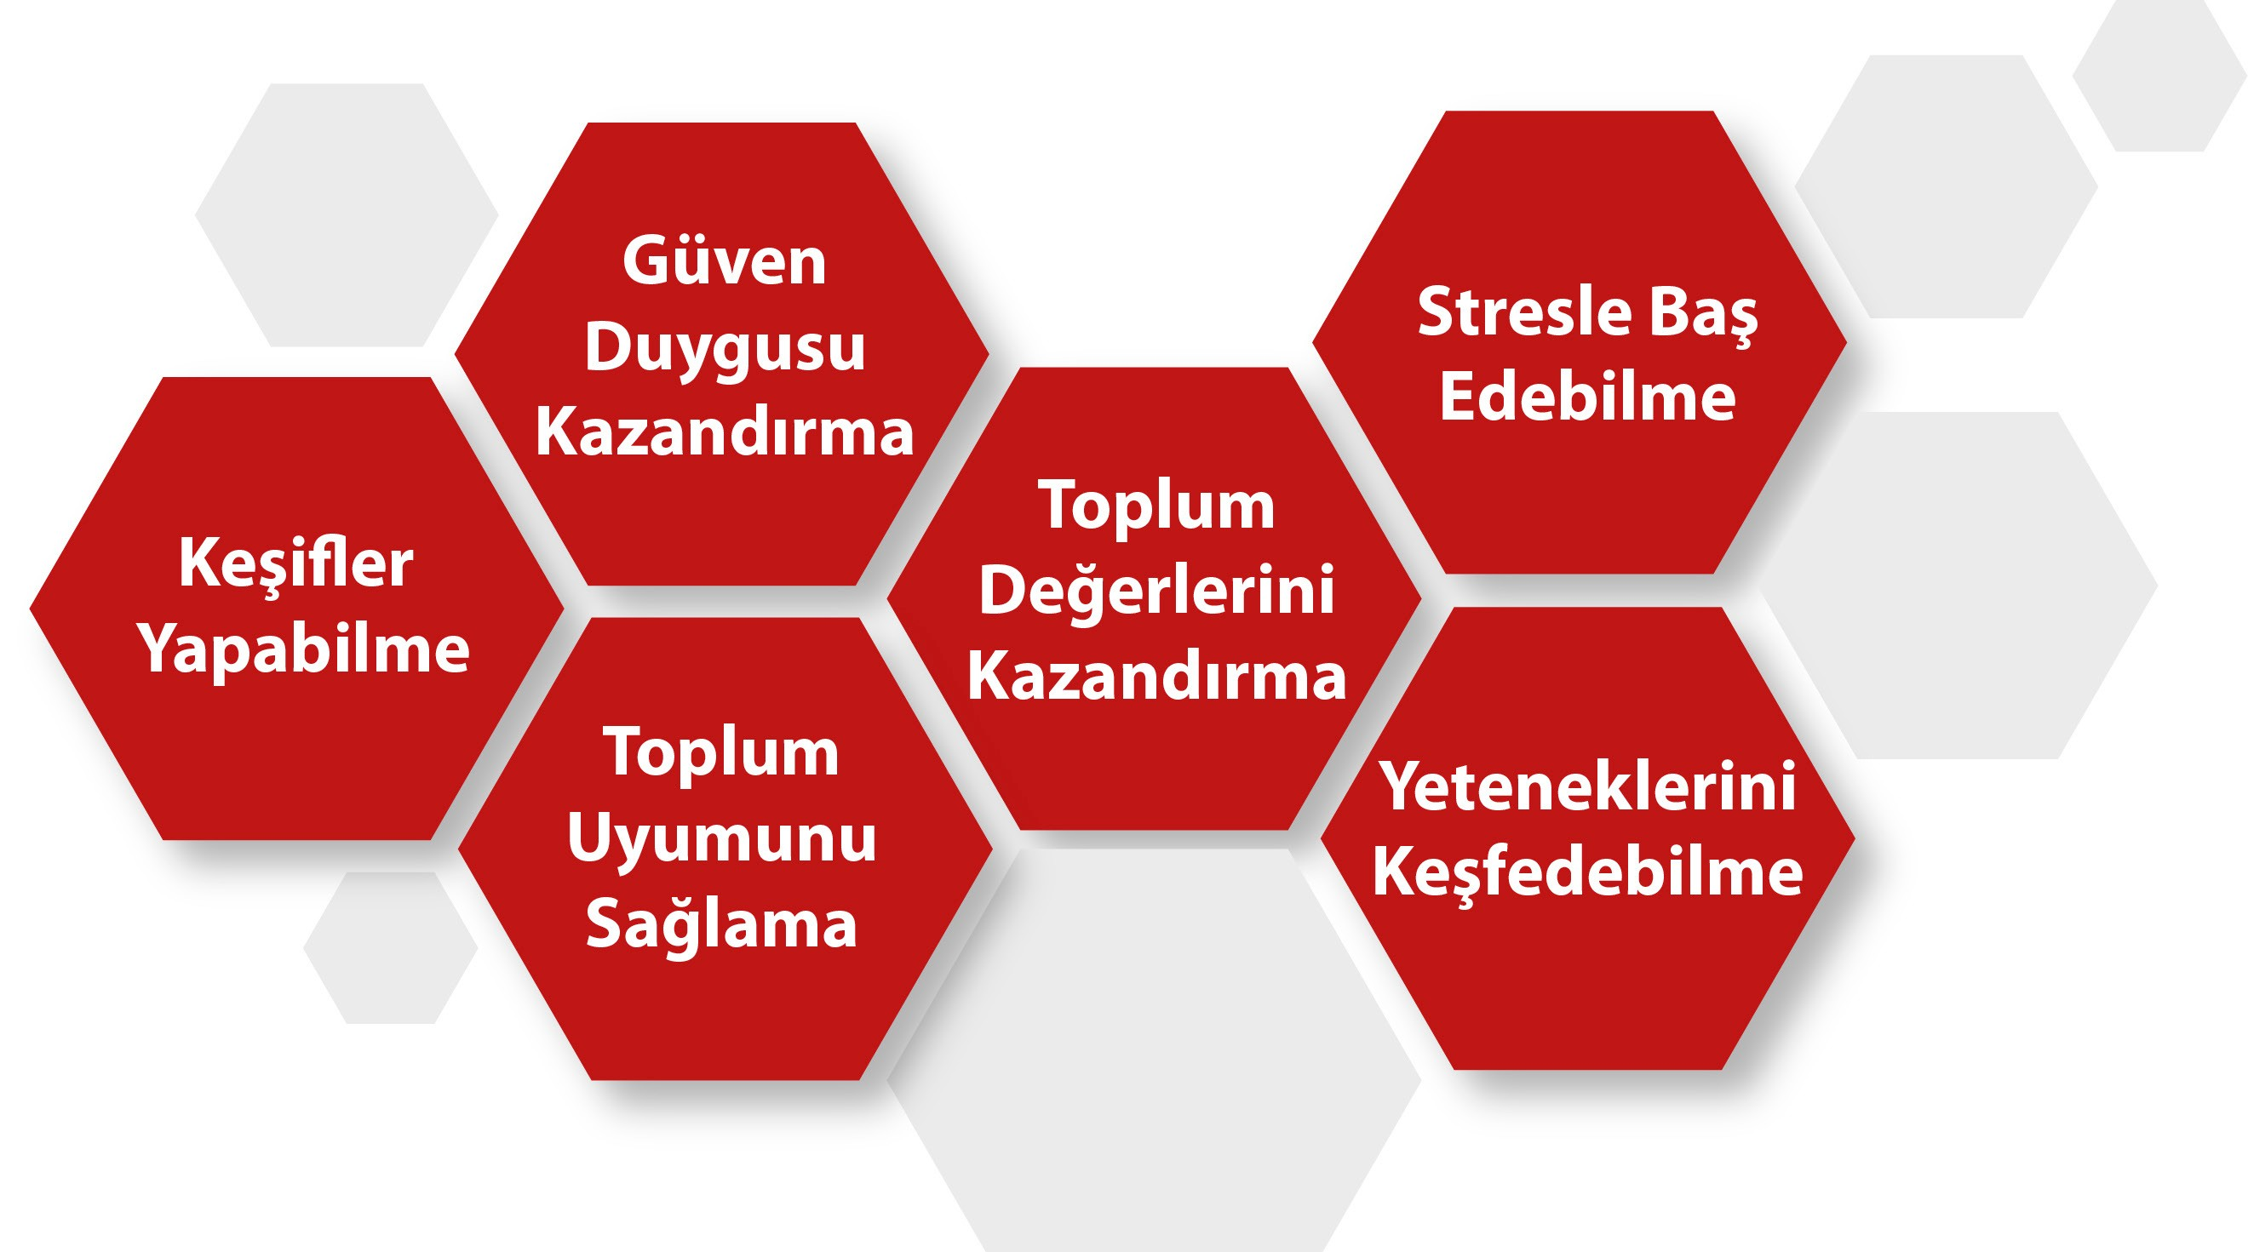
Neyi Hedefliyoruz?

Slide 9



Kocaeli Önem Projesinin Hedef Grupları
A. Ailesi Parçalanmış Öğrenciler
Anne ve baba ayrı olan öğrenciler
Anne veya baba vefat etmiş öğrenciler
Ebeveyn dışındaki aile bireyi ile yaşayan öğrenciler (dede, hala, kardeş vb. )
Koruyucu aile, sevgi evleri ve çocuk esirgeme kurumunda kalan öğrenciler
B. Bireysel Sağlık Sorunları Olan Öğrenciler
Süreğen hastalığı olan öğrenciler
Tedavisi devam eden hastalığa sahip öğrenciler
Özel eğitime ihtiyaç duyan öğrenciler
Ruhsal hastalığa sahip öğrenciler
C. Ailevi Sağlık Sorunları Olan Öğrenciler
Ailesinde süreğen veya tedavisi devam eden hastalığı olan öğrenciler
Ailesinde ruhsal hastalığı olan öğrenciler
Anne veya baba engelli olan öğrenciler
Anne veya babası madde bağımlısı olan öğrenciler

Slide 10




Kocaeli Önem Projesinin Hedef Grupları
Ç. Tutukluluk Hali
Ailesinden bir üye cezaevinde olan öğrenciler
D. Sosyo-Ekonomik Yetersizliği Olan Öğrenciler
Annesi veya babası çalışamayacak durumda olan öğrenciler
Düzenli işi olmayan anne veya babaya sahip öğrenciler
E. Bağımlılığı Olan Öğrenciler
F. Mülteci Öğrenciler

Slide 11

Kocaeli Önem Projesi Kapsamında Yapılacak Etkinlikler
Hadi Başlayalım
Ben de Varım
Gör-Düşün-Hayal Et
Misafirim Ol
Severek Yapıyorum
Sahne Sizin
Önemli Değerlerimiz Var
Biz de Seninleyiz
Harekette Önem Var
Uçsuz Mavilikte
Kültürüm Önem’li
Doğa Bizim İçin Önemli
Mektup Arkadaşım
Her Çocuk Önemlidir
Yıldızların Altında
Geleceğim Umudum
Geçmişimizi Keşfediyoruz
Bana Bir Masal Anlat
Kocaeli Önem Galası

Slide 12
Kocaeli Önem Projesinin Paydaşları Proje Sahibi: KOCAELİ VALİLİĞİ
Deniz Kuvvetleri Komutanlığı/Gölcük Donan- ma Kuvvetleri
Kocaeli Büyükşehir Belediyesi
Kocaeli Üniversitesi
Gebze Teknik Üniversitesi
İlçe Kaymakamlıkları
İl Emniyet Müdürlüğü
İl Jandarma Komutanlığı
İl Millî Eğitim Müdürlüğü
İlçe Belediye Başkanlıkları
İl Müftülüğü
Aile, Çalışma ve Sosyal Hizmetler İl Müdürlüğü
Çevre ve Şehircilik İl Müdürlüğü
Gençlik ve Spor İl Müdürlüğü
İl Tarım ve Orman Müdürlüğü
İl Kültür ve Turizm Müdürlüğü
İl Sağlık Müdürlüğü
Yerel Basın ve Medya
Sivil Toplum Kuruluşları
Yeşilay
Kızılay
Kocaeli Sanayi Odası
Kocaeli Ticaret Odası
Gebze Ticaret Odası
Körfez Ticaret Odası
İlgili kamu kurum ve kuruluşları ile iş birliği içerisinde yürütülür.

Slide 13
Kocaeli Önem Projesinin Yasal Dayanakları
Bu proje aşağıdaki kanun, yönetmelik, plan ve programlar doğrultusunda hazırlanmıştır.
5442 Sayılı İl İdaresi Kanunu
2018-2023 Uyuşturucu ile Mücadele Ulusal Strateji Belgesi ve Eylem Planı
1739 Sayılı Millî Eğitim Temel Kanunu
222 Sayılı İlköğretim ve Eğitim Kanunu
652 Sayılı MEB Teşkilatı Hakkında KHK
5799 Sayılı Sosyal Hizmetler Kanunu
MEB İl/İlçe Millî Eğitim Müdürlükleri Yönetmeliği
Millî Eğitim Bakanlığı İlk ve Orta Öğretim Kurumları Yönetmelikleri
MEB Özel Eğitim Hizmetleri Yönetmeliği
MEB Rehberlik ve Psikolojik Danışma Hizmetleri Yönetmeliği
MEB 2023 Eğitim Vizyonu
Öğrenci Profili Belirleme Yönergesi
10. Kalkınma Planı

Slide 14
KOCAELİ İL MİLLİ EĞİTİM MÜDÜRLÜĞÜ
KOCAELİ ÖNEM PROJESİ EYLEM PLANI (2020-2021)
NO | FAALİYET ADI | GÖREV VE SORUMLULUK | UYGULAMA DÖNEMİ
1 | İlçe Proje Yürütme Kurullarının oluşturulması. | İlçe Milli Eğitim Müdürlükleri | Aralık 2020
2 | İl Proje Yürütme Kurulunca İlçe Proje Yürütme Kurullarına tanıtım toplantısı yapılması. | İl Proje Yürütme Kurulu | Aralık 2020
3 | Okul Proje Yürütme Kurullarının Oluşturulması | İlçe Proje Yürütme Kurulu | Ocak 2021 – 1. Hafta
4 | İlçe Proje Yürütme Kurullarının, Okul Proje Yürütme Kurullarına proje tanıtım toplantısı yapması. | İlçe Proje Yürütme Kurulu | Ocak 2021 – 2. Hafta
5 | Okul Proje Yürütme Kurullarınca, proje kapsamına giren öğrencilerin tespitinin yapılması ve İl Proje Yürütme Kurulunca hazırlanılan web sayfasına öğrenci girişlerinin yapılması | İlçe/Okul Proje Yürütme Kurulu | Ocak 2021 – 3 ve 4. Hafta
6 | Okulların, yürütülecek etkinliklere göre eylem planlarını (Ek-6) hazırlayarak İlçe Proje Yürütme Kurullarına göndermesi. | İlçe/Okul Proje Yürütme Kurulu | Şubat 2021 – 1. Hafta
7 | İlçe proje eylem planının (Ek-6) hazırlanması. | İlçe Proje Yürütme Kurulu | Şubat 2021 – 2. Hafta
8 | İlçe proje eylem planlarının (Ek-6) İl Proje Yürütme Kuruluna gönderilmesi. | İl/İlçe Proje Yürütme Kurulu | Şubat 2021 – 3. Hafta
9 | Okulların, hazırladıkları eylem planlarına göre faaliyetleri yürütmesi ve her faaliyet sonucunda İlçe Proje Yürütme Kuruluna okul faaliyet raporunu (Ek-1) göndermesi. | İlçe/Okul Proje Yürütme Kurulu | Şubat 2021 – 4. Hafta Mart 2021 Nisan 2021 Mayıs 2021
10 | İlçe Proje Yürütme Kurullarınca, ilçe aylık faaliyet raporlarının (Ek-2) her ayın son haftasında İl Proje Yürütme Kuruluna gönderilmesi. | İl/İlçe Proje Yürütme Kurulu | Şubat 2021 – 4. Hafta Mart 2021 Nisan 2021 Mayıs 2021
11 | İlçe sonuç faaliyet raporunun (Ek-3) İl Proje Yürütme Kuruluna gönderilmesi | İl/ilçe Proje Yürütme Kurulu | Haziran 2021 – 1. Hafta
12 | KOCAELİ ÖNEM PROJESİ GALASI | İl/İlçe/Okul Proje Yürütme Kurulu | Haziran 2021

Slide 15
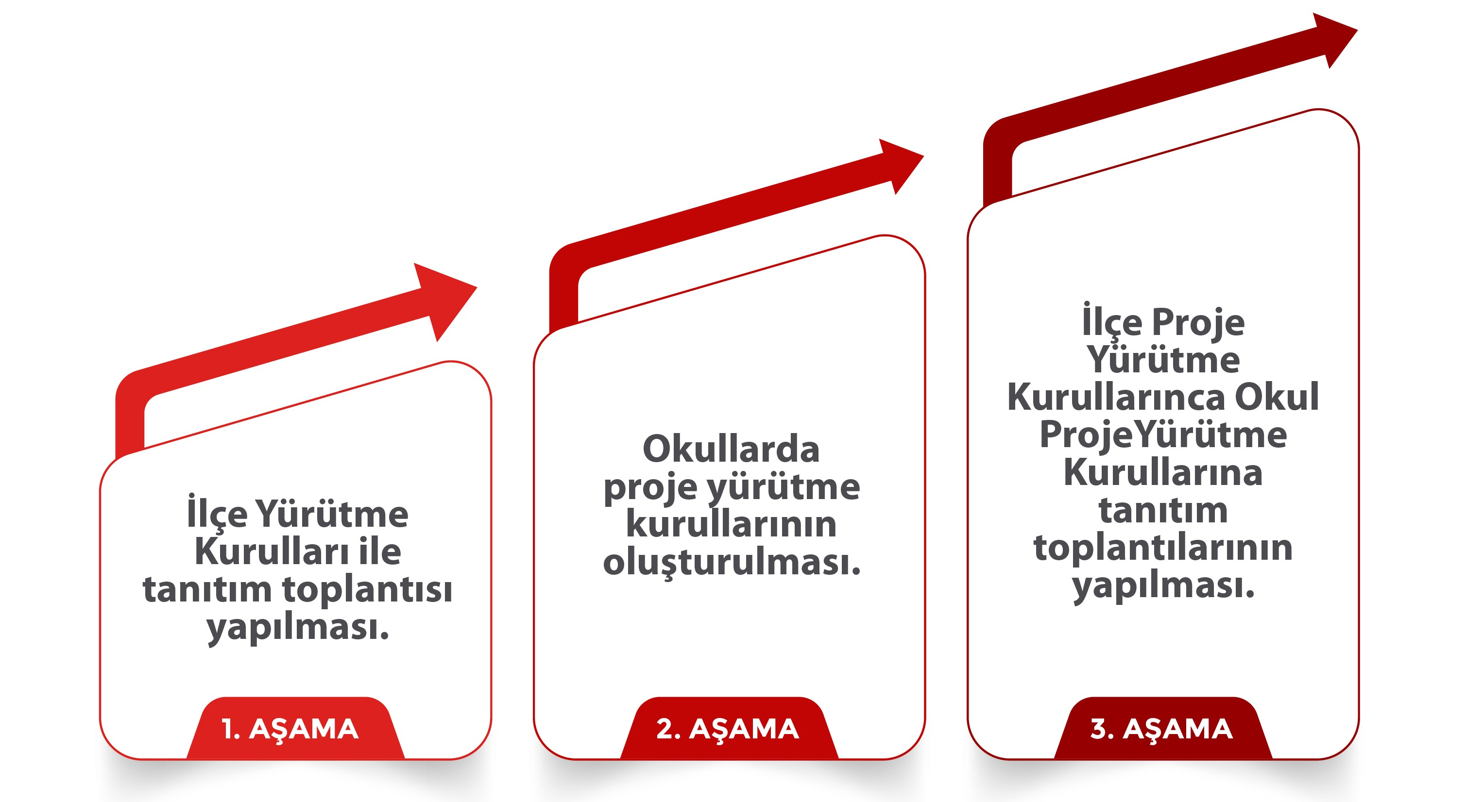
Kocaeli Önem Projesi Yürütme Basamakları

Slide 16







İlçe Proje Yürütme Kurulunun Görevleri
» » » » » » » » » » | Projenin, tüm aşamalarını takip edip tanıtımını yaparak yaygınlaşmasını sağlamak ve projenin gerekli yazışmalarını yapmak.
 | Proje ile ilgili ilçe eylem planını hazırlamak.
 | Tespit edilen öğrencilerin İlçe Proje Yürütme Kurulu koordinasyonunda okullarda memnuniyet anketleri ile ön test-son testlerini yaptırmak.
 | Proje ile ilgili getirilen önerileri inceleyerek İl Proje Yürütme Kuruluna iletmek.
 | Okullardaki faaliyetleri koordine etmek ve çalışmaların gelişimini takip etmek
 | Her ayın 4.haftası toplantı yaparak bir sonraki ayın faaliyetlerinin planlamasını yapmak.
 | İlçe faaliyet raporlarını düzenleyip İl Proje Yürütme Kuruluna iletmek.
 | Projenin uygulanma aşamasında etkinliklerin yasal çerçevede sosyal medyada yayımlanmasını sağla- mak.
 | Proje hakkında yerel ve ulusal medya aracılığı ile kamuoyunu bilgilendirmek.
 | Proje uygulama süreci sonunda yapılan çalışmaları değerlendirmek.

Slide 17
Okul Proje Yürütme Kurulunun Görevleri
» » » » » » » » » » | Okul ve kurumlardaki öğretmen ve personele proje çalışmalarını tanıtmak.
 | Projenin, tüm aşamalarını takip ederek tanıtımını ve gerekli yazışmalarını yapmak.
 | Okul proje eylem planını hazırlamak.
 | Faaliyetleri koordine etmek ve çalışmaların aşamalarını takip etmek.
 | Faaliyetlerde yer alacak öğretmenleri görevlendirmek.
 | Faaliyetlerin yazılı ve görsel kayıtlarını alarak İlçe Proje Yürütme Kuruluna göndermek.
 | Hedef grubunda yer alan sosyal desteğe ihtiyacı olan öğrencilerin tespitini yapmak, tespiti yapılan öğ- rencilerin İlçe Proje Yürütme Kuruluna bildirilmesini sağlamak.
 | Tespit edilen öğrencilerin İlçe Proje Yürütme Kurulu koordinasyonunda okullarda memnuniyet anketleri ile ön test-son testlerini yapmak.
 | İlçe Millî Eğitim Müdürlüğü ile koordineli olarak faaliyetlerin gereklerini yerine getirmek.
 | Gerçekleştirilen her faaliyet sonunda Ek-1 formunu doldurarak İlçe Millî Eğitim Müdürlüğüne sunmak
 | Proje kapsamında yapılan çalışmaları 2020-2021 Eğitim-Öğretim Yılı sonunda İlçe Millî Eğitim Müdürlü- ğüne sunmak.

Slide 18
Proje Web Sayfası http://www.kocaeli.meb.gov.tr/oys/onem
Hayatımız Okul Web Sayfası için Kullanılan
(Kurum Kodu ve Şifresi)

Slide 23
KOCAELİ İL MİLLİ EĞİTİM MÜDÜRLÜĞÜ
KOCAELİ ÖNEM PROJESİ EYLEM PLANI (2020-2021)
NO | FAALİYET ADI | GÖREV VE SORUMLULUK | UYGULAMA DÖNEMİ
1 | İlçe Proje Yürütme Kurullarının oluşturulması. | İlçe Milli Eğitim Müdürlükleri | Aralık 2020
2 | İl Proje Yürütme Kurulunca İlçe Proje Yürütme Kurullarına tanıtım toplantısı yapılması. | İl Proje Yürütme Kurulu | Aralık 2020
3 | Okul Proje Yürütme Kurullarının Oluşturulması | İlçe Proje Yürütme Kurulu | Ocak 2021 – 1. Hafta
4 | İlçe Proje Yürütme Kurullarının, Okul Proje Yürütme Kurullarına proje tanıtım toplantısı yapması. | İlçe Proje Yürütme Kurulu | Ocak 2021 – 2. Hafta
5 | Okul Proje Yürütme Kurullarınca, proje kapsamına giren öğrencilerin tespitinin yapılması ve İl Proje Yürütme Kurulunca hazırlanılan web sayfasına öğrenci girişlerinin yapılması | İlçe/Okul Proje Yürütme Kurulu | Ocak 2021 – 3 ve 4. Hafta
6 | Okulların, yürütülecek etkinliklere göre eylem planlarını (Ek-6) hazırlayarak İlçe Proje Yürütme Kurullarına göndermesi. | İlçe/Okul Proje Yürütme Kurulu | Şubat 2021 – 1. Hafta
7 | İlçe proje eylem planının (Ek-6) hazırlanması. | İlçe Proje Yürütme Kurulu | Şubat 2021 – 2. Hafta
8 | İlçe proje eylem planlarının (Ek-6) İl Proje Yürütme Kuruluna gönderilmesi. | İl/İlçe Proje Yürütme Kurulu | Şubat 2021 – 3. Hafta
9 | Okulların, hazırladıkları eylem planlarına göre faaliyetleri yürütmesi ve her faaliyet sonucunda İlçe Proje Yürütme Kuruluna okul faaliyet raporunu (Ek-1) göndermesi. | İlçe/Okul Proje Yürütme Kurulu | Şubat 2021 – 4. Hafta Mart 2021 Nisan 2021 Mayıs 2021
10 | İlçe Proje Yürütme Kurullarınca, ilçe aylık faaliyet raporlarının (Ek-2) her ayın son haftasında İl Proje Yürütme Kuruluna gönderilmesi. | İl/İlçe Proje Yürütme Kurulu | Şubat 2021 – 4. Hafta Mart 2021 Nisan 2021 Mayıs 2021
11 | İlçe sonuç faaliyet raporunun (Ek-3) İl Proje Yürütme Kuruluna gönderilmesi | İl/ilçe Proje Yürütme Kurulu | Haziran 2021 – 1. Hafta
12 | KOCAELİ ÖNEM PROJESİ GALASI | İl/İlçe/Okul Proje Yürütme Kurulu | Haziran 2021

Slide 24
FORMLAR
EK-1 ÖNEM OKUL AYLIK FAALİYET RAPORU
EK-2 ÖNEM İLÇE AYLIK FAALİYET RAPORU
EK-3 ÖNEM İLÇE ARA-SONUÇ FAALİYET RAPORU
EK-4 VELİ İZİN BELGESİ
EK-5 ÖNEM PROJE MEMNUNİYET ANKETİ
EK-6 ÖNEM EYLEM PLANI

Slide 26
KOCAELİ İL MİLLİ EĞİTİM MÜDÜRLÜĞÜ ÖNEM PROJESİ OKUL FAALİYET RAPORU (2020-2021) EK-1
Faaliyet No /Adı
Faaliyetin Uygulandığı Okul Adı
Faaliyetin Kapsadığı Dönem (Başlama / Bitiş Tarihi)
Faaliyete Katılan Öğrenci Sayısı (Önem Projesi Hedef Grubunda yer alan öğrenci sayısı)
Faaliyete Katılan Toplam Öğrenci Sayısı (ÖNEM projesi hedef grubunda yer alan ve diğer öğrenciler)
Faaliyet Kapsamında Yapılan Çalışmalar (Faaliyetle ilgili detaylı bilgi verilmelidir.)
Faaliyetin Bütçesi ve Kaynağı
Yorumlar(Yukardaki başlıklar altına girmeyen ancak belirtmek istediğiniz bir nokta var ise bu bölümde belirtebilirsiniz.)
Faaliyetin Değerlendirilmesi(Faaliyetinizin amaçlarını sıralayarak, amaçlara ulaşılma düzeyi ve karşılaştığınız sorunlar ile ilgili çözüm ve önerilerinizi lütfen belirtiniz.) Amaç: Gerçekleştirme Durumu: Çözüm/Öneriler:

Slide 27
“
Önemli olan güzel konuşmak değil,
güzel bir iş yapmaktır.
”
SEDDAR YAVUZ
KOCAELİ VALİSİ

Slide 28
Çalışmalarınızda başarılar dileriz.
Proje boyunca göstereceğiniz azim
ve kararlılık için şimdiden teşekkür ederiz.
Kocaeli ÖNEM Projesi İl Yürütme Kurulu

